Slide 1
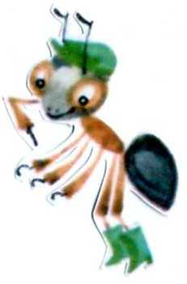
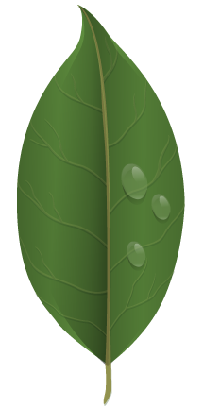
Осичкина Надежда Викторовна
МБОУ «СОШ №14, г. Выборг

Slide 2
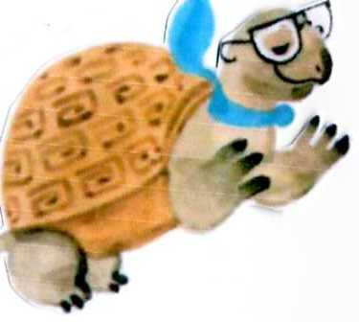
Как живут растения?
Убедимся, что растения – живые. С.70
Растение- живой организм.

Slide 3
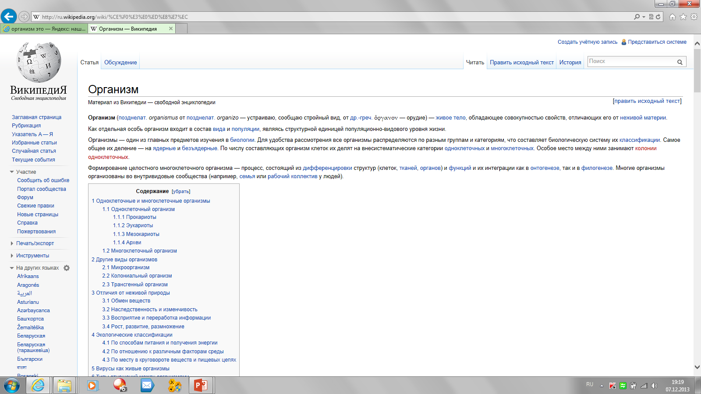
Организм – живое тело.
Организм это единое целое.

Slide 4
Как живут растения?
Организм – живое тело.
Организм – единое целое.
Растение- живой организм.

Slide 5
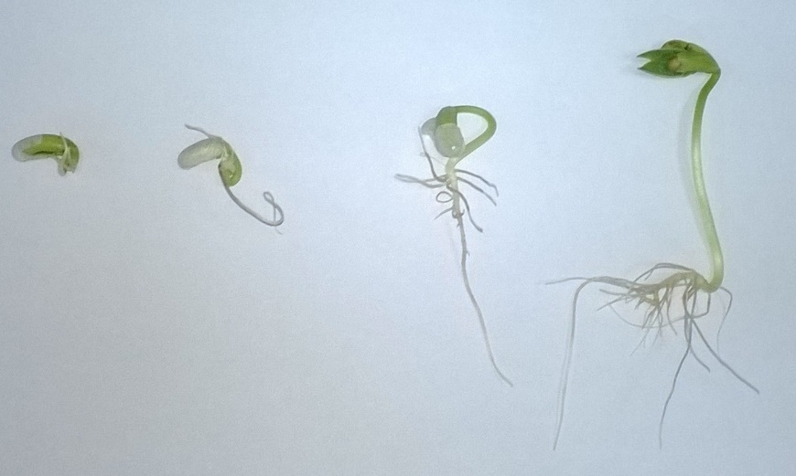
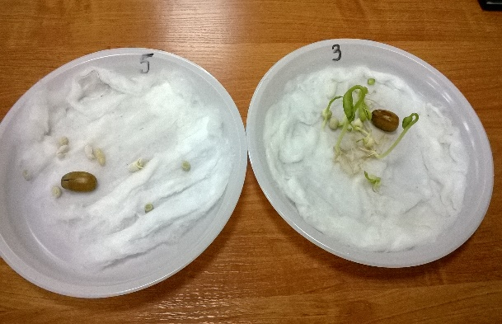
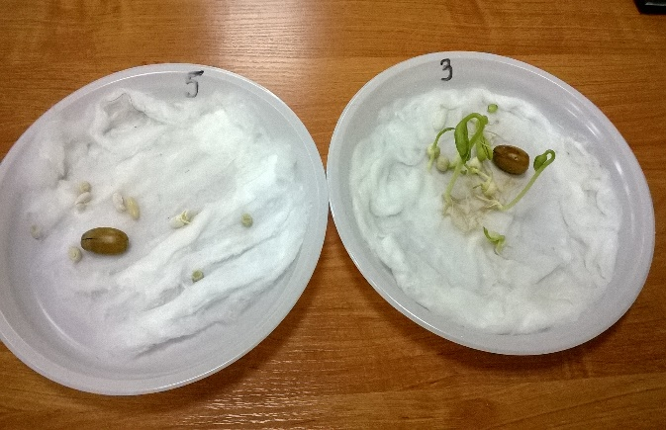


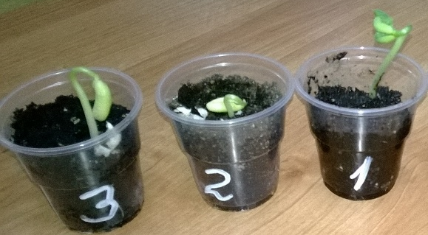
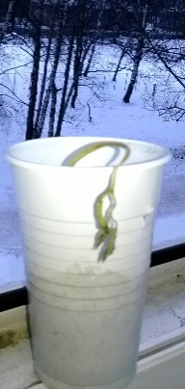
Проращивание фасоли
вода
тепло
свет
растёт
воздух
развивается
приносит потомство
(размножается)

Slide 6
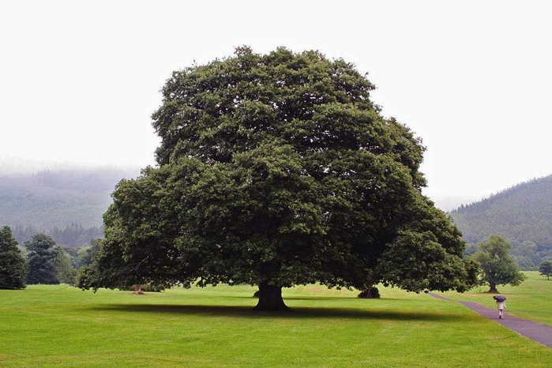
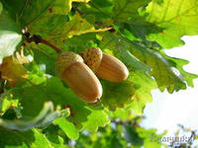
Жизнь растения
Дуб (см. Атлас – определитель, стр.84-85)
растёт
развивается
приносит потомство(размножается)
когда-нибудь умирает
Знал | Хочу узнать | Узнал

Slide 7
Как живут растения?
растёт
развивается
приносит потомство(размножается)
когда-нибудь умирает

Slide 8
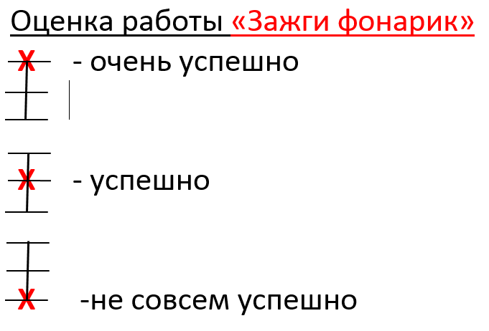
Тест
64. В
65. В
66. А

Slide 9
Спасибо за работу

Slide 10
Ресурсы презентации
http://s53.radikal.ru/i139/0903/e4/c84f40564acf.jpg рисунки Мудрая Черепаха, муравей Вопросик
http://ru.wikipedia.org/wiki/%CE%F0%E3%E0%ED%E8%E7%EC
http://images.yandex.ru/yandsearch?source=wiz&fp=0&text=%D0%B6%D1%91%D0%BB%D1%83%D0%B4%D1%8C&noreask=1&pos=3&lr=2&rpt=simage&uinfo=ww-1583-wh-782-fw-1358-fh-576-pd-1&img_url=http%3A%2F%2Fkumushka.com%2Fuploads%2Fposts%2F2008-11%2F1226502139 жёлуди.jpg
http://images.yandex.ru/yandsearch?text=%D0%B4%D1%83%D0%B1&fp=0&pos=1&uinfo=ww-1583-wh-782-fw-1358-fh-576-pd-1&rpt=simage&img_url=http%3A%2F%2Fwww.newacropol.ru%2Fpub%2Fsymbols_new%2F дуб.jpg

